Slide 1


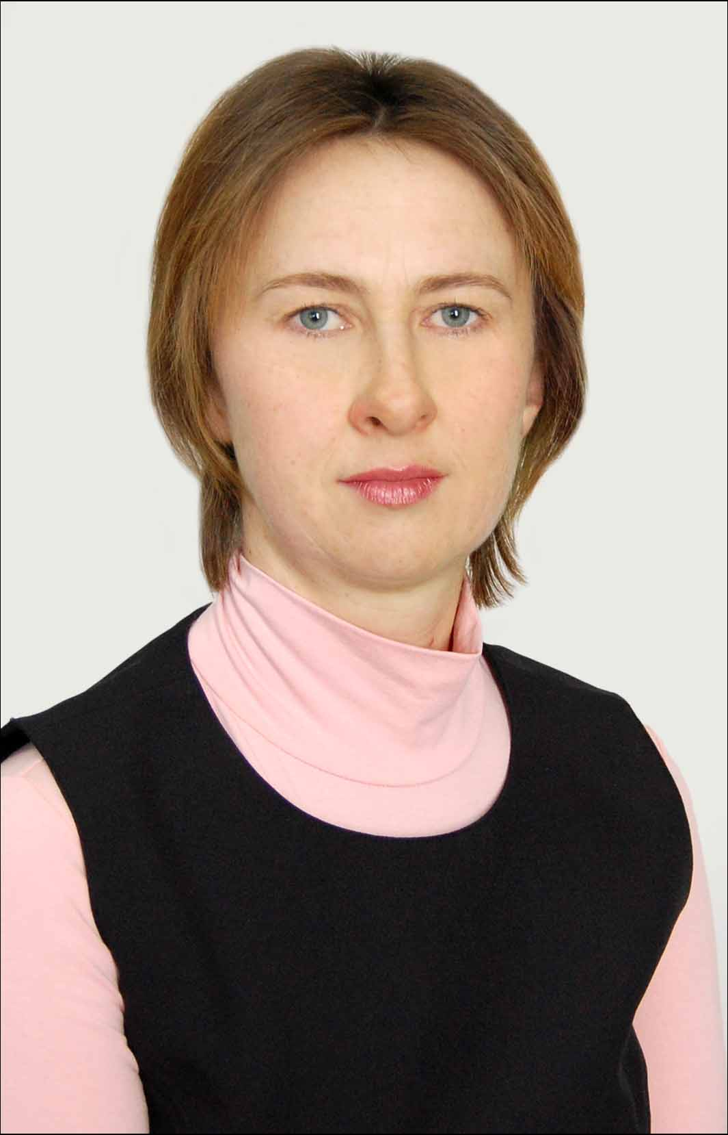
Романюк Оксана
Анатоліївна
Кваліфікаційна категорія - І
Педагогічний стаж-10 років
Місце роботи - Кордишівський НВК Шумського району
Навчальний заклад – Тернопільський Державний педагогічний університет,
2000 рік

Slide 2
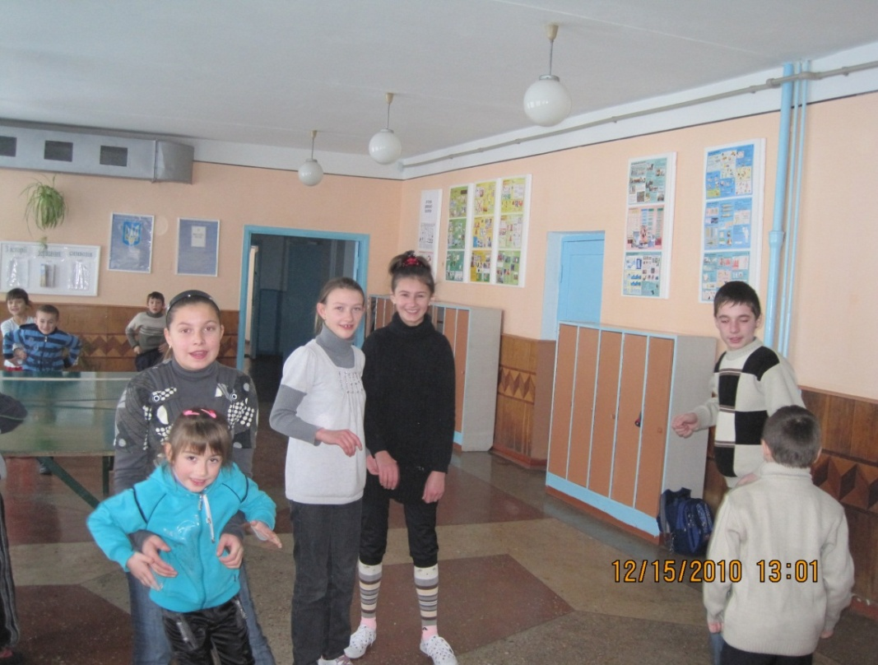
«Підготуй учня, у якого зможеш навчитись сам»
Педагогічне
кредо
Епіграф на
кожен день
«Той, кого я навчаю -
Це насамперед жива
людина,
Дитина, а вже потім учень”
В.Сухомлинський

Slide 3
Мої першочергові завдання
Вчитель
Підвищувати професійну компетентність
Удосконалювати педагогічну майстерність
Розвивати творчі здібності
Учень
Поглиблювати знання
Формування особистості, її світогляду
Пробуджувати прагнення до самореалізації
Міцні знання і задоволення учнів від уроку

Slide 4

Проблема
Активізація пізнавальної діяльності учнів через удосконалення форм і методів роботи на уроках історії
Л.І.Божович
В.О.Онищук
М.М.Скаткін

Slide 5
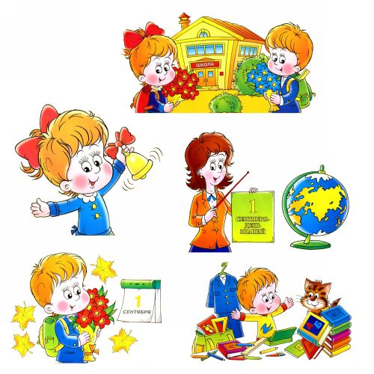
Складові педагогічної
майстерності
Знання предмета
та його методики
Педагогічні здібності і техніка
Любов до дітей і педагогічної роботи
Педагогічна культура і ерудиція
Уміння висловлювати емоції і приймати рішення
Здібність до імпровізації

Slide 6
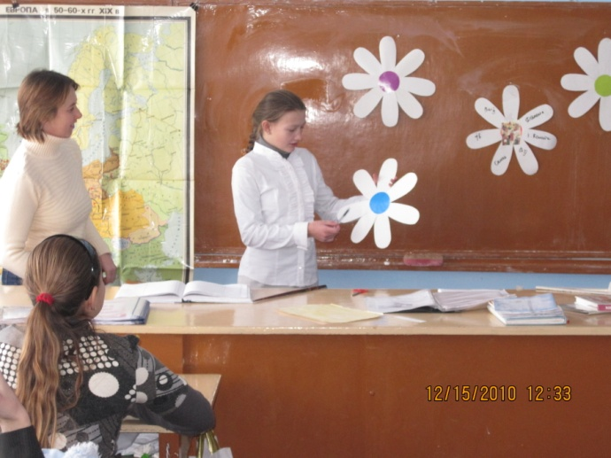
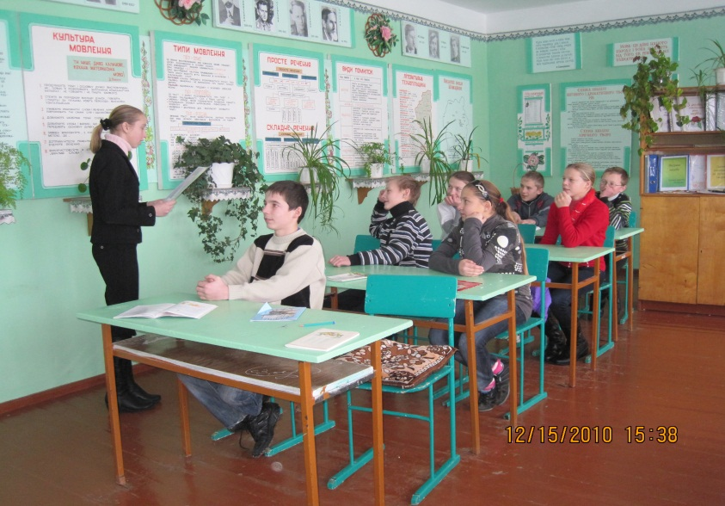
Ситуації, які сприяють активності учнів
на уроці
Обстоювати свою думку
Брати участь в дискусіях і обговореннях
Рецензувати відповіді товаришів
Оцінювати відповіді і письмові роботи однокласників
«Підтягувати» тих, що відстають
Знаходити декілька варіантів рішення пізнавальної задачі
Самостійно вибирати посильні завдання
Створювати ситуацію успіху
9. Ставити питання однокласникам і вчителям
10. Вибирати творчі завдання відповідно до своїх здібностей

Slide 7
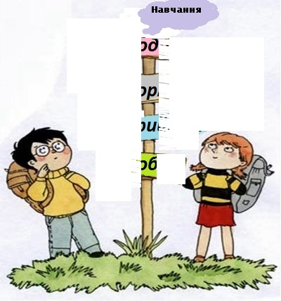
Діагностика психологічних особливостей
Намалюйте максимальну кількість предметів, в основі яких шестикутник, пов'язаних з життям стародавніх слов’ян
НЕВЕРБАЛЬНА УЯВА
Складіть максимальну кількість речень різними за змістом, але з тими самими словосполученнями :лицарі- хрестоносці, Запорізька Січ, князівські міжусобиці
ВЕРБАЛЬНА УЯВА
Зрівняйте два зображення на історичну тему й знайдіть відмінності .
ДОВІЛЬНА УЯВА
РЕПРОДУКТИВНА УЯВА
На малюнку збільшений фрагмент якогось знаменитого історичного спорудження, знаряддя землеробства, кераміч-ного посуду.
Визначте його назву за деталями .
ОБРАЗНА УЯВА
На основі аналітичного опису намалюйте предмет, про який йде мова

Slide 8
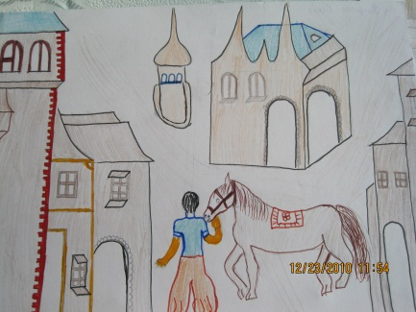
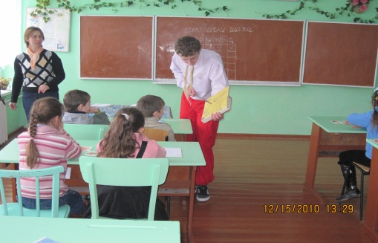
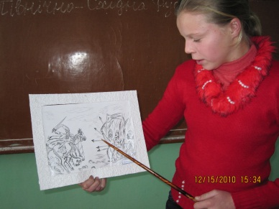
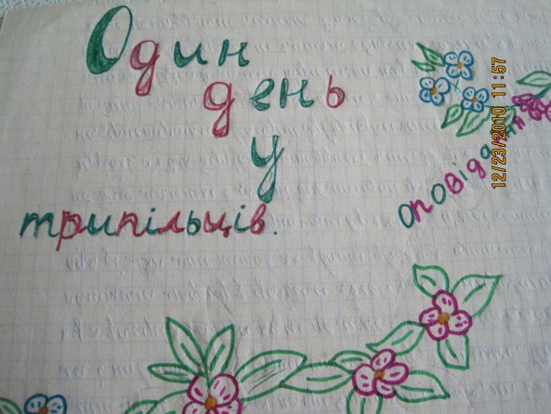
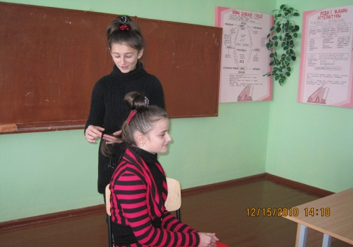
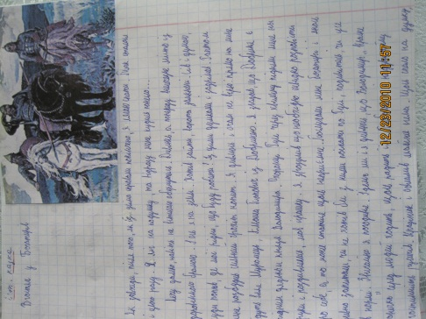
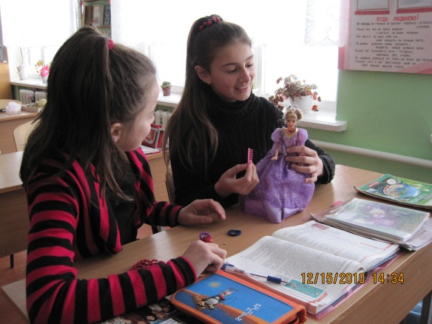
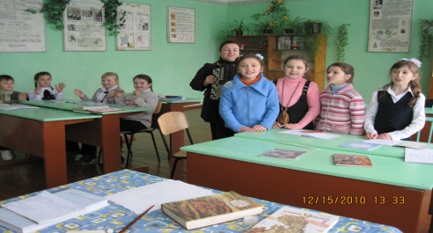
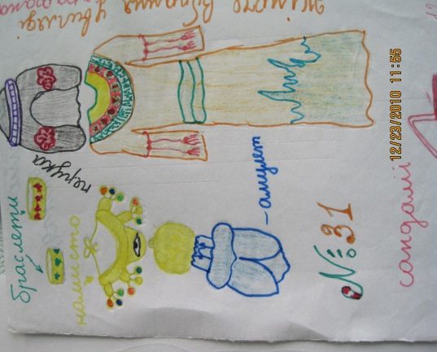
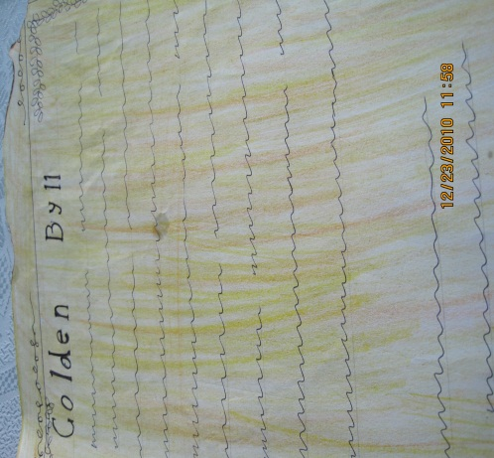
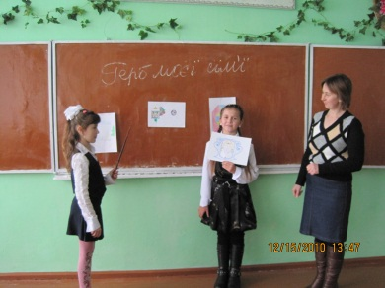
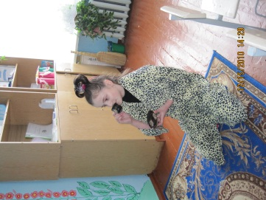
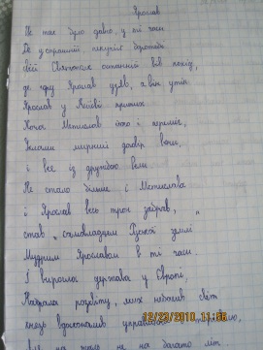
“Усіма можливими способами слід запалювати в дітях гаряче прагнення до знань “
(Я. А. Коменський)

Slide 9

РОЗВИТОК ДОСЛІДНИЦЬКИХ ЗДІБНОСТЕЙ
Пошук інформації
Учень
Формування наукових поглядів
Розвиток аналітичного мислення
Розкриття творчих здібностей
ЯК ЖИЛОСЯ ОДНОСЕЛЬ-ЧАНАМ, ВИВЕЗЕНИХ У НІМЕЧЧИНУ НА ПРИМУСОВІ РОБОТИ?
Обробка
Аналіз
Вчитель
+
учень
Систематизація

Slide 10



ПРОБЛЕМНЕ НАВЧАННЯ
УЧЕНЬ
Нестандартне мислення
Збуджує інтерес до пошуку
Створення ситуації успіху
Концентрація уваги протягом року
Уявіть себе найближчим соратником Я.Мудрого, який вболіваючи за справи князя, по його смерті пише лист його синам з порадами щодо управління. Що б ви могли порадити синам, враховуючи досвід батька?

Slide 11
Уявіть себе найближчим соратником Я.Мудрого, який, вболіваючи душею за справу, по смерті князя пише листа його синам з порадами щодо управління. Що б ви могли порадити синам, враховуючи досвід батька?
Сучасний урок – це організація пошуку істини, спроб і помилок учнів.
А головний напрям учительського пошуку - активна робота кожного учня з урахуванням кругозору, сформованості навчальних умінь.
Вважаю, що …
Співробітництво різних рівнів : вчитель група, вчитель учень,учень група учень учень.
- Координує дитячу пізнавальну діяльність
- Відповідає за атмосферу співпраці у класі
- Опора на навчальний досвід
- Активний спосіб навчання
- Емоційне піднесення
- Діалог- основний елемент навчання
Інтерактивне
навчання

Slide 12
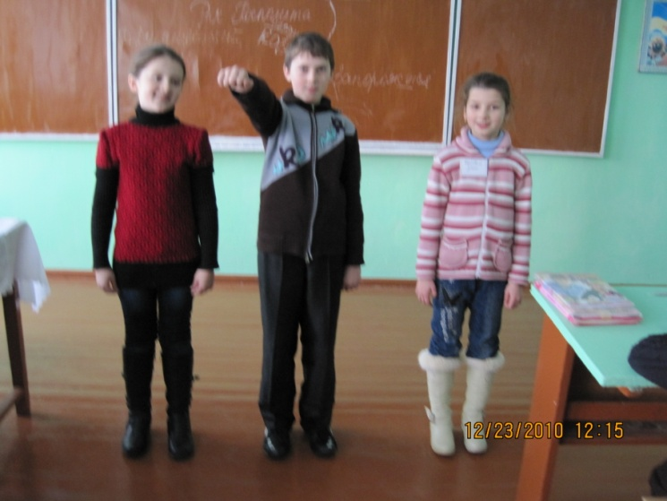
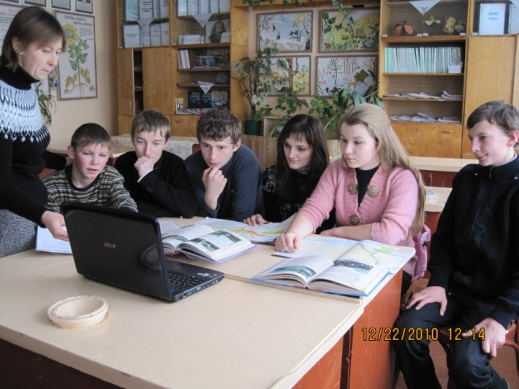
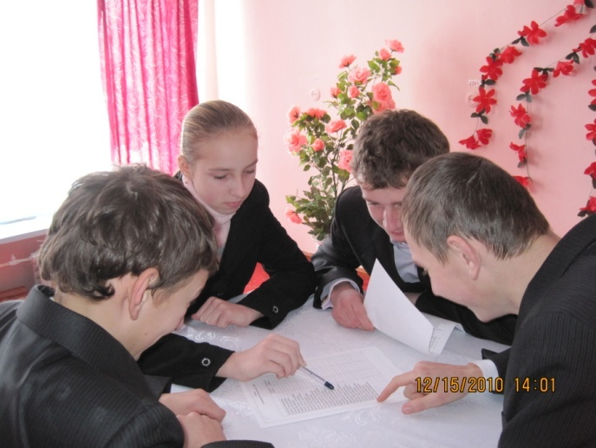
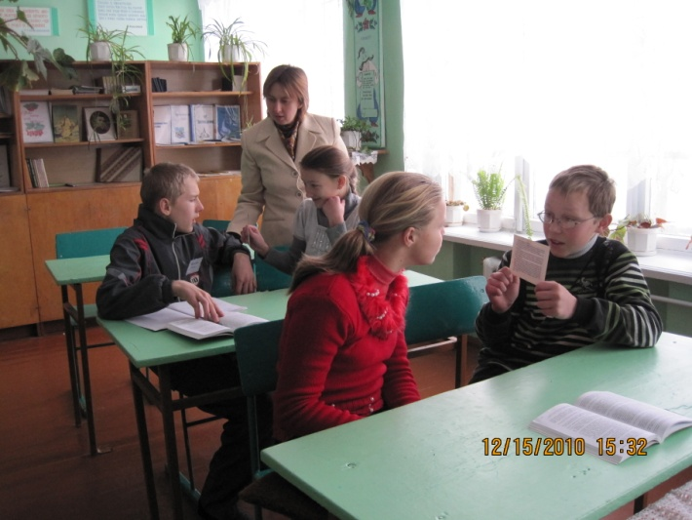
ІНТЕРАКТИВНІ
МЕТОДИ
“Історичний суд”
“Спільний проект”
Робота в парах
Робота в групах
“Хрестики - нулики”
“Синтез думок”

Slide 13

РІЗНОРІВНЕВІ
ЗАВДАННЯ
“Європейська культура кінця ХУІ -
І пол. ХУІІст.
Театр | Імена | Твори | Література | Освіта | Наука | Секрет
6 | 5 | 4 | 1 | 2 | 3 | 5
2 | 4 | 2 | 3 | 5 | 1 | 6
4 | 2 | 1 | 6 | 3 | 5 | 1
1 | 1 | 6 | 4 | 1 | 2 | 3
3 | 6 | 3 | 5 | 4 | 6 | 2
5 | 3 | 5 | 2 | 6 | 4 | 4

Slide 14
В РОБОТІ ГОЛОВНЕ – РЕЗУЛЬТАТ
Аналіз результатів спостереження, відгуки вчителів, батьків свідчать про те, що використання висвітлених форм та методів роботи на уроках історії забезпечують активізацію пізнавальної діяльності учнів на значно вищому рівні порівняно з іншими методами.
19,6%

Slide 15

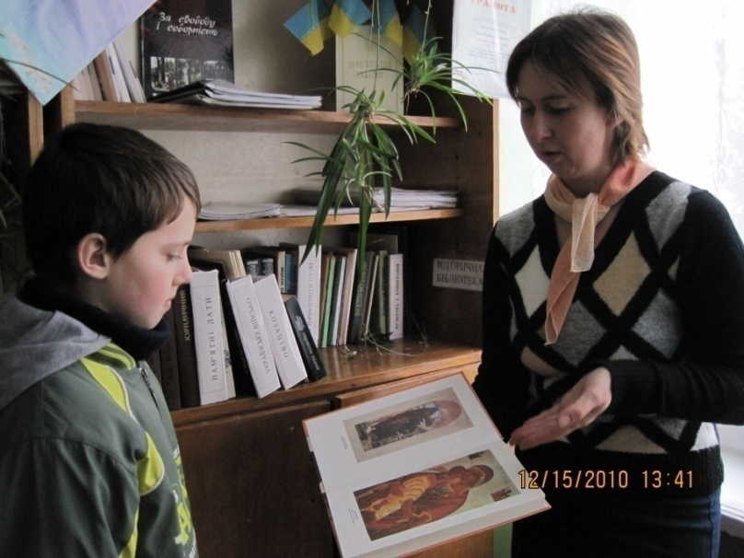
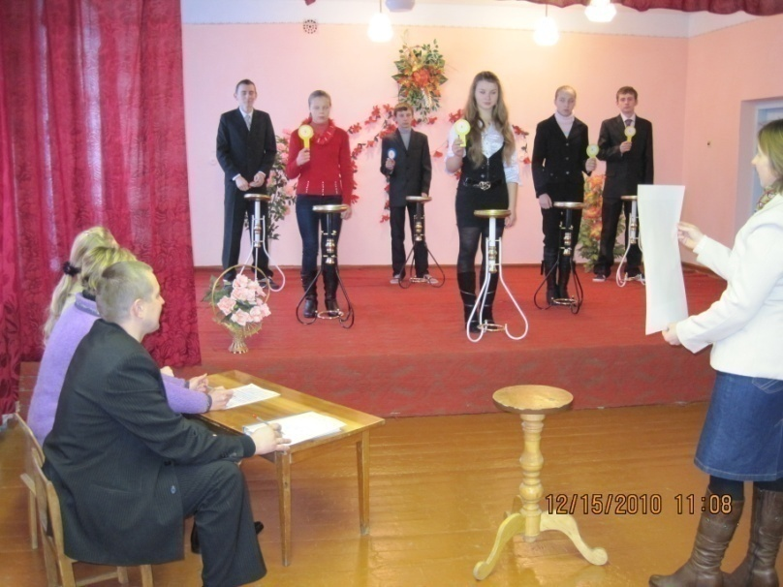
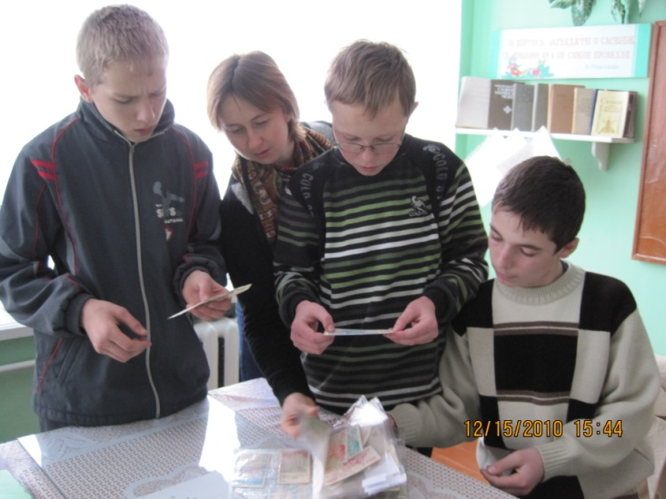
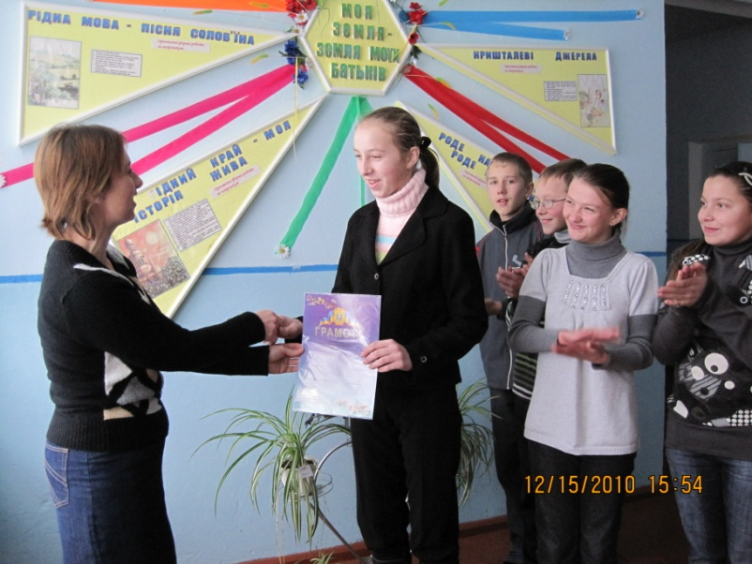
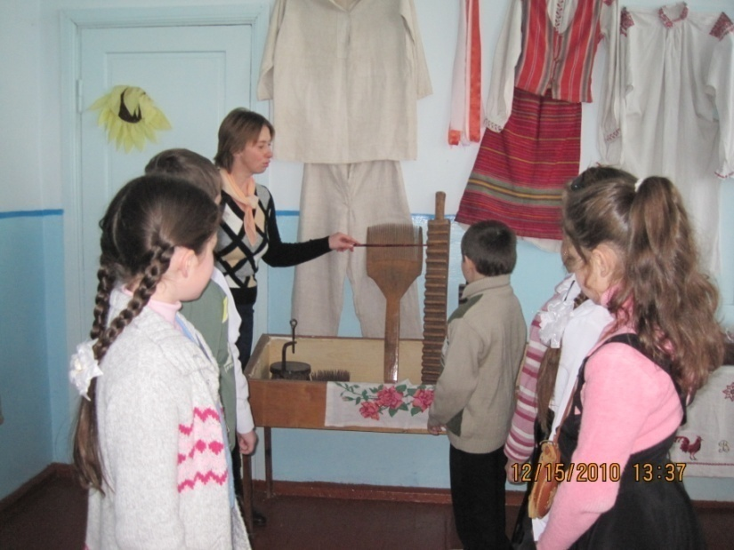
Позакласна робота

Slide 16

Кожен урок я розробляю як особливий. Прагну розкрити яскраві, «живі» сторінки історії, щоб у дітей виникло прагнення дізнатись щось нове: знайти продовження почутого у додатковій літературі. І немає значення якими методами – перевіреними часом чи інноваційними проводити навчання. Головне , щоб учні знову мали бажання прийти на наступний урок. І , якщо в дітей від проведеного заняття «світяться» очі – значить урок вдався. А репліку: «Це мій улюблений предмет» - вважаю найвищою оцінкою своєї роботи.
МОЇ ПРОПОЗИЦІЇ
Диференційовані
підручники;
Зменшення кількості
фактичного матеріалу в
програмі ;
Збільшення кількості
практичних занять

